Slide 1
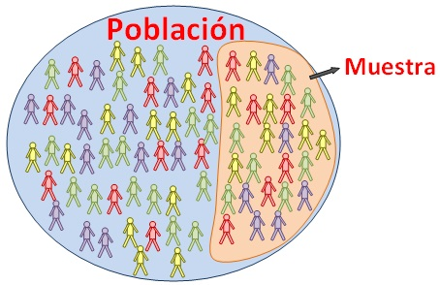
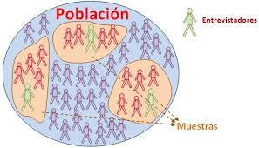


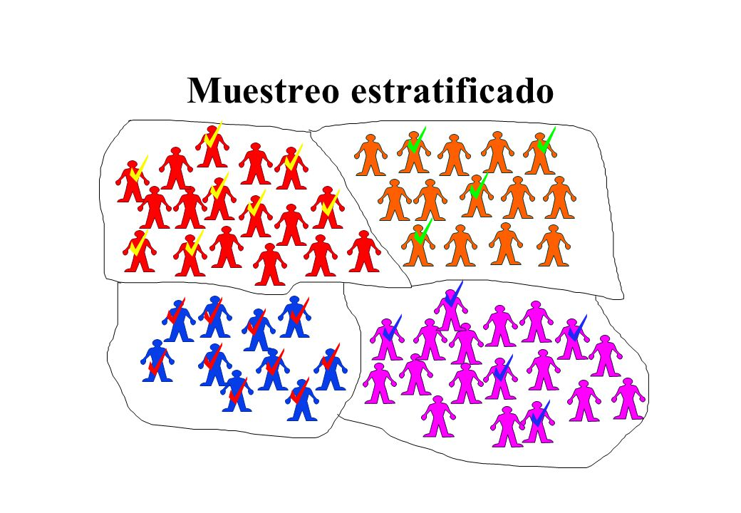
Fundamentos del muestreo
Oscar Centeno Mora

Slide 2


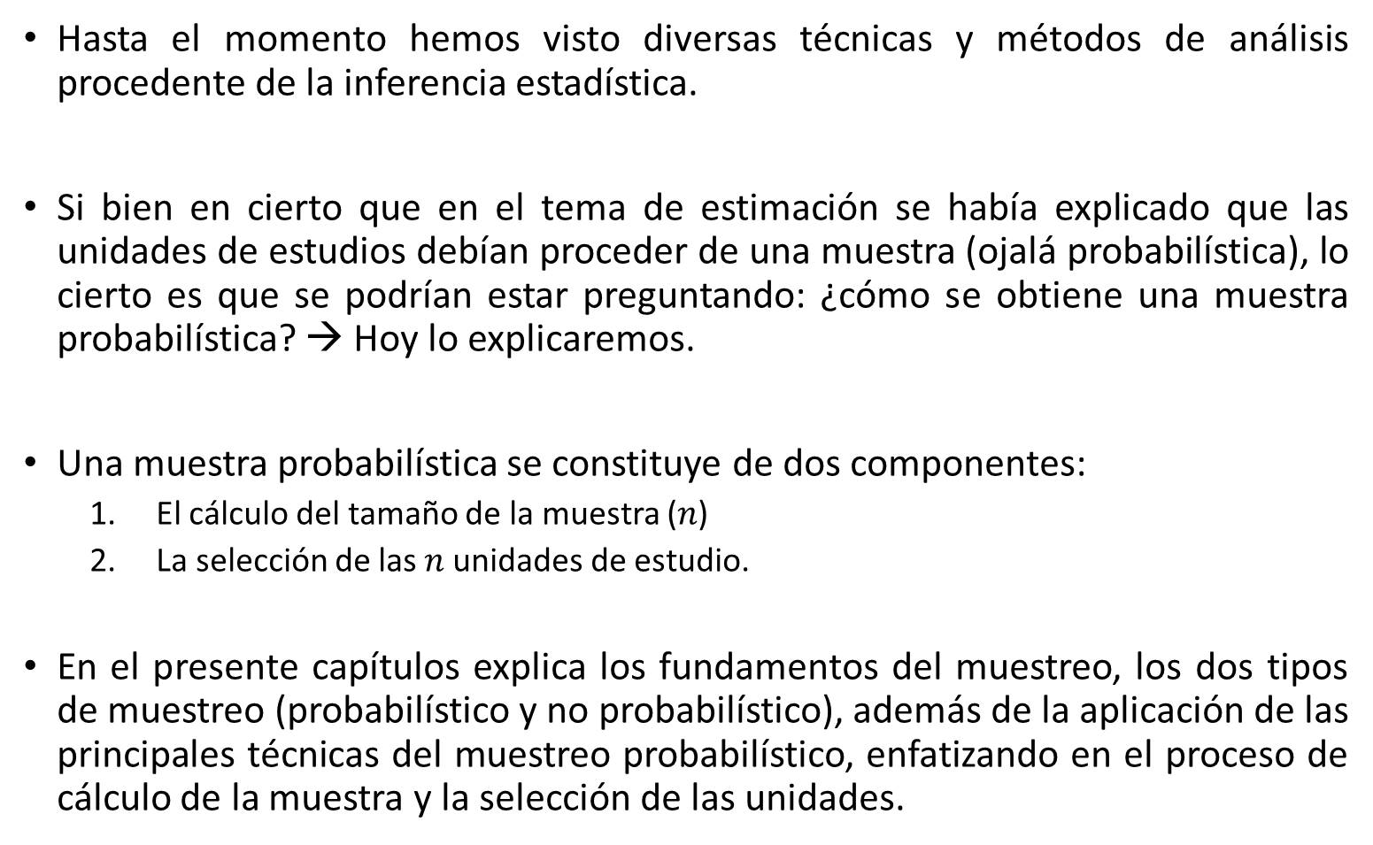
Preámbulo…
Hasta el momento hemos visto diversas técnicas y métodos de análisis procedente de la inferencia estadística.
Si bien en cierto que en el tema de estimación se había explicado que las unidades de estudios debían proceder de una muestra (ojalá probabilística), lo cierto es que se podrían estar preguntando: ¿cómo se obtiene una muestra probabilística? → Hoy lo explicaremos.
Una muestra probabilística se constituye de dos componentes:
El cálculo del tamaño de la muestra ($n$)
La selección de las $n$ unidades de estudio.
En el presente capítulos explica los fundamentos del muestreo, los dos tipos de muestreo (probabilístico y no probabilístico), además de la aplicación de las principales técnicas del muestreo probabilístico, enfatizando en el proceso de cálculo de la muestra y la selección de las unidades.

Slide 3

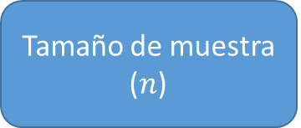
Índice
1
Fundamentos del diseño de la muestra
4
Error de muestreo
2
La inferencia estadística
5
Tamaño de muestra ($n$)
3
Muestreo: probabilístico y no probabilístico
6
Selección de las UE de la $n$

Slide 4
Índice
1
Fundamentos del diseño de la muestra

Slide 5
Fundamento del diseño de la muestra
El diseña de una muestra se fundamenta en dos pilar: Tamaño – selección y en estimar a partir de lo anterior. El proceso de estimación ya lo hemos visto en temas como ANOVA, Tablas de contingencia, etc.
Diseño de muestras
Tamaño - selección
+
Proceso de estimación
=
Reglas y operaciones para obtener el tamaño de la n y seleccionar a las Unidades de Estudio.
Técnicas y métodos derivador de la muestra, que podrían ser estimaciones muestrales, pruebas de Inferencia Estadística, etc.
Tamaño de la muestra n
Selección de los n casos

Slide 6

¿De dónde obtenemos las UE? … de un Marco Muestral

Slide 7

Fundamento del diseño de la muestra: el Marco Muestral
¿Qué es un marco muestral?
Es el conjunto de unidades de estudio, representadas de forma física o electrónica.
Buscamos tener marcos perfecto, y este es perfecto si:
todos los elementos
aparecen por separado en la lista
cada uno una sola vez
no aparece en la lista ninguna otra cosa.
Actualmente los Marcos Muestrales se suelen presentar en archivos de bases de datos como Excel, MySQL, SPSS, etc.
Notes:
"El marco es un concepto más general: incluye listas físicas y también los procedimientos que pueden tener en cuenta a todas las unidades de muestreo sin el esfuerzo físico de listarlas efectivamente". Kish (Sección 2.7)

Slide 8
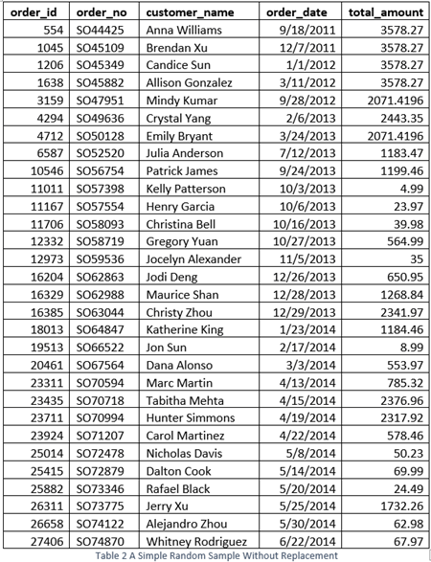
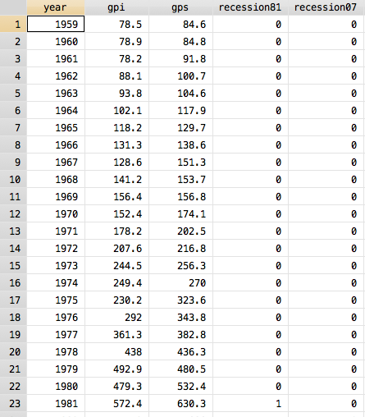
Fundamento del diseño de la muestra: el Marco Muestral

Slide 9
Fundamento del diseño de la muestra: el Marco Muestral
Los marcos muestrales son en mayoría imperfectos…
Verificar
Elementos faltantes
Marcos incompletos por la falta de registro.
Conglomerado de elementos
Varias unidades aparecen en un único registro, por lo que se omite cierta información por línea de registro.
Blancos o elementos ilegibles
Son elementos que no pertenecen a la población de estudio, o que poseen ciertas características no deseadas para el estudio.
Listados duplicados
Son unidades de estudio que aparecen más de una vez en los registros, produciendo que tengan mayores posibilidades de salir en la muestra.
Notes:
En la realidad los marcos muestrales son imperfectos.
En la mayoría de las ocasiones los marcos muestrales no son perfectos, por lo que se debe corregir los elementos contenidos en estos, de previo a la fase de selección de unidades de estudio o auditoría

Slide 10

Fundamento del diseño de la muestra: el Marco Muestral

Slide 11
Fundamento del diseño de la muestra: el Marco Muestral
Ejemplos
•En el muestreo por áreas, el marco consiste de mapas, pero éste puede construirse sin poner en el mapa a la población completa.
•Un marco de niños y niñas de escuela puede provenir de los distritos escolares que contienen escuelas, sus aulas y, por último, los niños y niñas. El diseño puede llevarse a cabo en varias etapas sin obtener una lista completa de todos los niños y niñas.
•En la práctica se utiliza como marco una lista de personas o de direcciones, un mapa con viviendas, una fotografía aérea, un directorio telefónico o cualquier material o procedimiento que permita identificar o localizar a los elementos de la población y seleccionar la muestra.

Slide 12
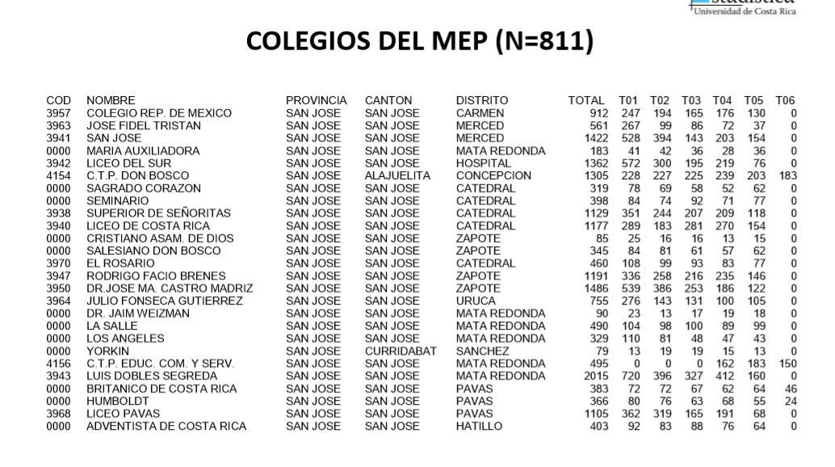
Fundamento del diseño de la muestra: el Marco Muestral

Slide 13
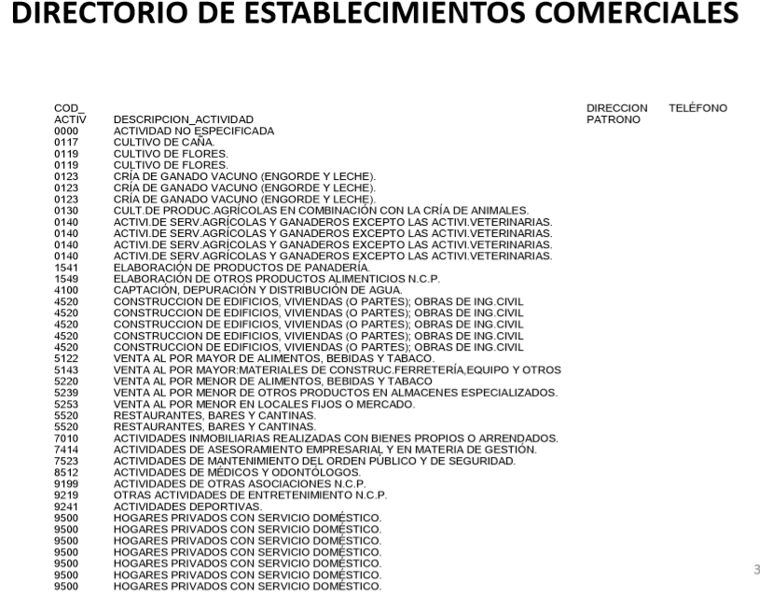
Fundamento del diseño de la muestra: el Marco Muestral

Slide 14

Fundamento del diseño de la muestra: el Marco Muestral

Slide 15
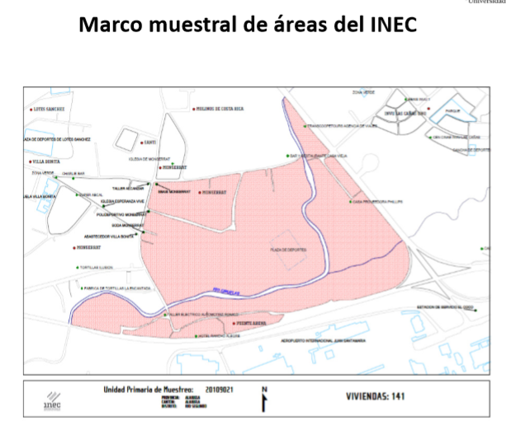
Fundamento del diseño de la muestra: el Marco Muestral

Slide 16
Índice
1
Fundamentos del diseño de la muestra
2
La inferencia estadística

Slide 17
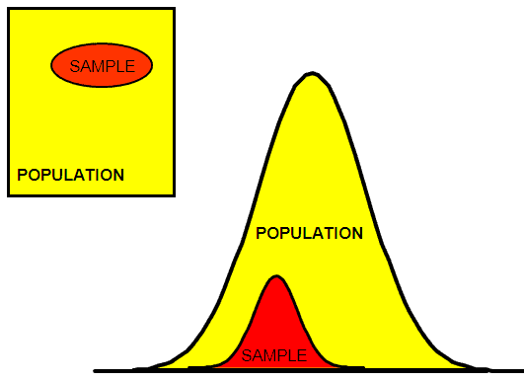
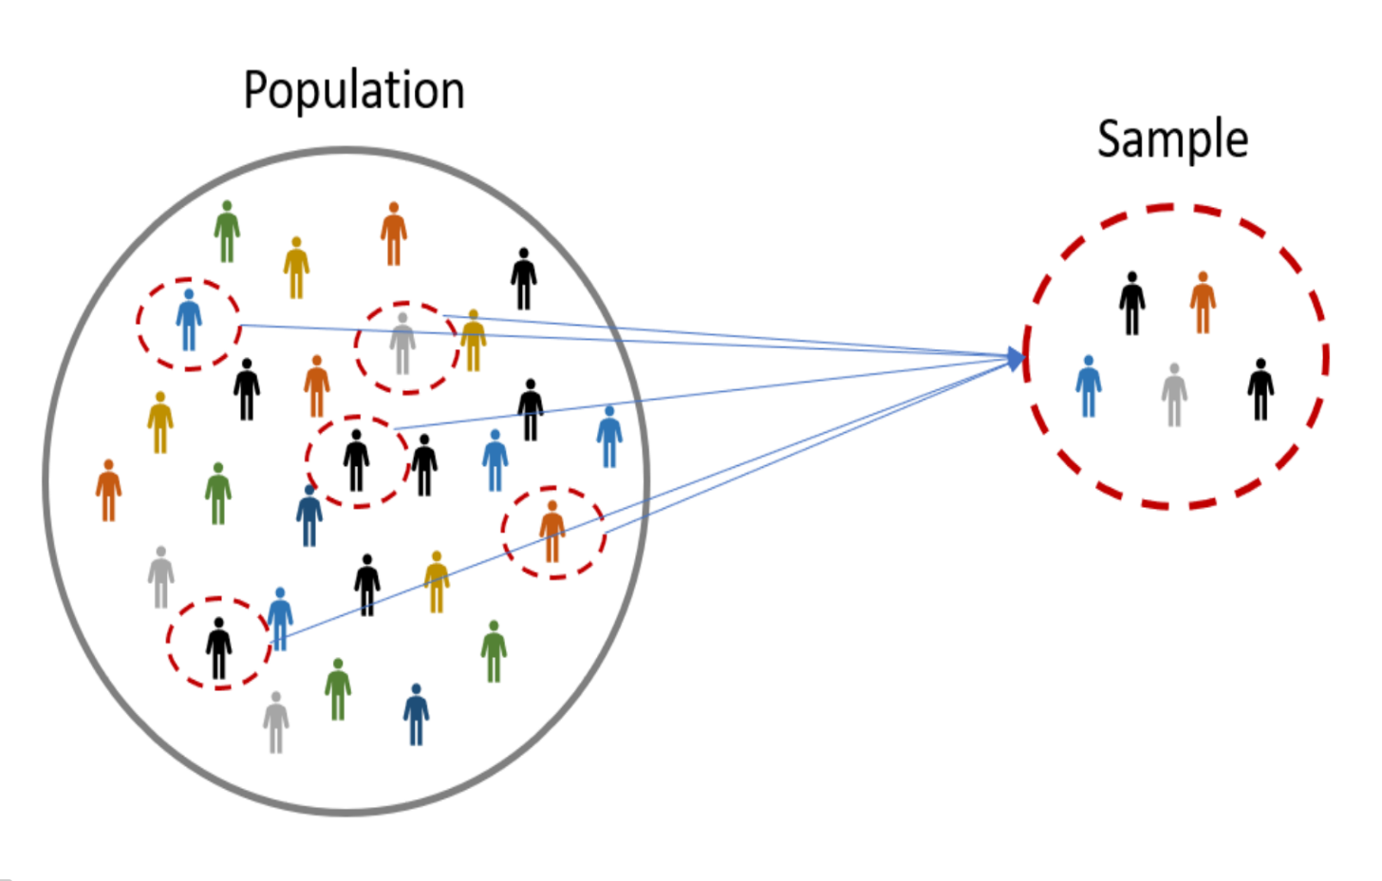
Objetivo de la muestra: aplicar Inferencia Estadística

Slide 18
Índice
1
Fundamentos del diseño de la muestra
2
La inferencia estadística
3
Tipos de muestreo: probabilístico y no probabilístico

Slide 19
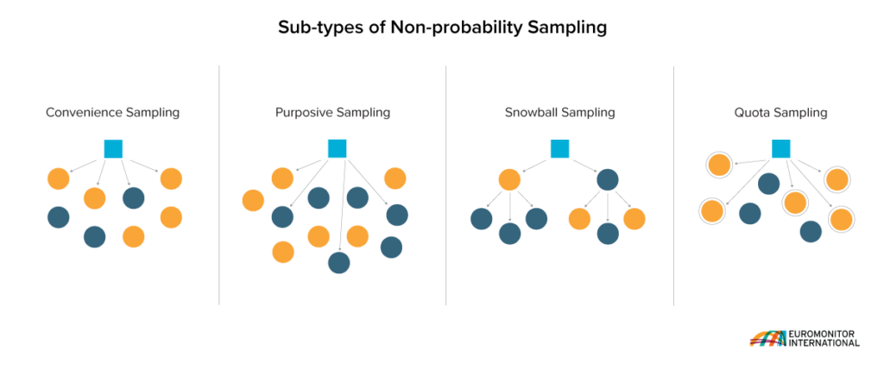
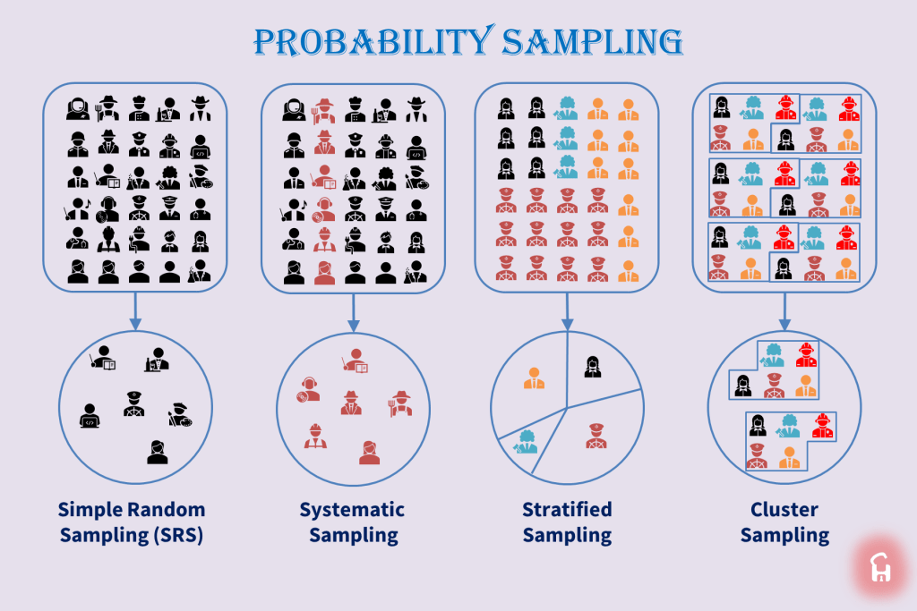
Tipos de muestreo Probabilístico No probabilístico
Tipos de muestreo: probabilístico y no probabilístico

Slide 20
Tipos de muestreo: no probabilístico
Procedimiento
Tipos
No se efectúa bajo normas probabilísticas de selección, durante sus procesos intervienen opiniones y criterios personales del investigador o no existe norma bien definida o validada.
Muestreo por cuotas
Muestreo intencional o conveniencia
Bola de Nieve
Muestreo Discrecional

Slide 21
Tipos de muestreo: no probabilístico

Slide 22
Tipos de muestreo: no probabilístico
Muestreo por cuotas
Muestreo intencional o conveniencia
Bola de Nieve
Muestreo Discrecional
Hay un buen conocimiento de los estratos de la población y/o de los individuos más representativos o adecuados para los fines de la investigación.
Pretende seleccionar unidades de análisis que cumplen los requisitos de la población objeto de estudio.
Se reúnen los datos de los pocos miembros de la población objetivo que se puedan localizar y se les pide información necesaria para ubicar a otros miembros que conozcan de esa población.
* Poblaciones difíciles de muestrear
A criterio del investigador los elementos son elegidos sobre lo que él cree que pueden aportar al estudio.
* Preferible usarlas en estudios exploratorios y pruebas pilotos.

Slide 23
Tipos de muestreo: probabilístico
Procedimiento
Propiedad
Se seleccionan muestras probabilísticas en el que cada elemento N tiene una probabilidad conocida y no nula de ser seleccionado y esa probabilidad se obtiene mediante una operación mecánica de aleatorización
Son medibles, las inferencias estadísticas a valores poblacionales pueden basarse en medidas de variabilidad, generalmente por los errores estándar calculados con base en la muestra
Una de las metas
Resultado en diseños prácticos, económicos y precisos.

Slide 24
Tipos de muestreo: probabilístico y no probabilístico
Tipología básica de diseños muestrales probabilísticos
El muestreo de encuestas se ocupa principalmente de modificaciones del muestreo aleatorio simple o del mía
Muestreo Aleatorio Simple (MIA)
Muestreo Sistemático
Muestreo Estratificado
Muestreo Polietápico

Slide 25
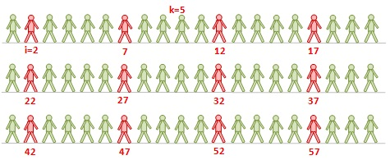
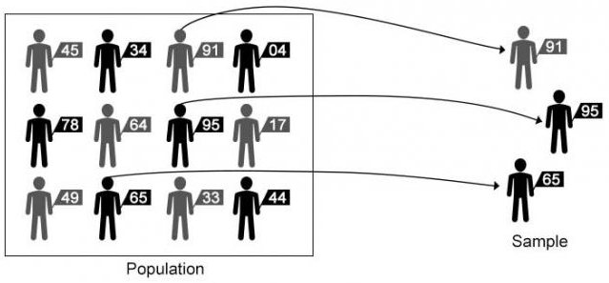
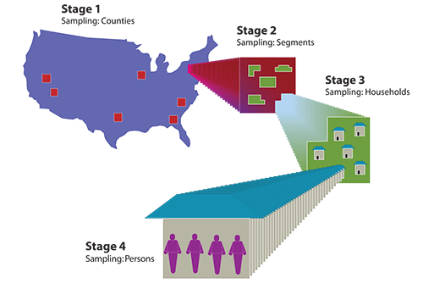
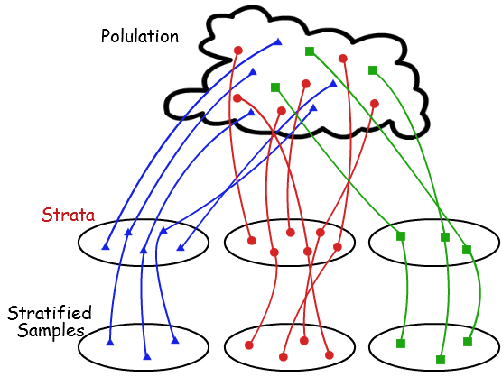
Tipos de muestreo: probabilístico

Slide 26




Tipos de muestreo: probabilístico
Muestreo Aleatorio Simple (MIA)
Muestreo Sistemático
Muestreo Estratificado
Muestreo Polietápico
La selección de la muestra se realiza en una sola etapa, directamente y sin reemplazamientos.
Aplicable en poblaciones pequeñas y plenamente identificables
Se utiliza en muestras ordenadas.
Consiste en seleccionar al azar un elemento y a partir de él, incrementando un intervalo fijo, seleccionar toda la muestra.
Se dividen los elementos del universo en grupos (estratos), donde el conjunto de los grupos forman la totalidad del universo.
El muestreo se realiza en varias etapas y en cada una de ellas es posible utilizar el mismo o distinto tipo de muestreo.
1
5
9
2
6
10
3
7
11
Médicos
Abogados
Maestros
4
8
12

Slide 27
Índice
1
Fundamentos del diseño de la muestra
4
Error de muestreo
2
La inferencia estadística
3
Tipos de muestreo: probabilístico y no probabilístico

Slide 28
Error de muestreo
Muestreo no probabilístico
Muestreo probabilístico
Los errores son sistemáticos y van en una sola dirección
Produce lo que se denomina sesgo de selección
Los errores son aleatorios y se anulan entre sí
Esos errores pueden medirse con un modelo, mediante errores de muestreo

Slide 29
Índice
1
Fundamentos del diseño de la muestra
4
Error de muestreo
2
La inferencia estadística
5
Tamaño de muestra ($n$)
3
Tipos de muestreo: probabilístico y no probabilístico

Slide 30

Tamaño de la muestra
La pregunta mas común
¿Que tamaño de muestra debo seleccionar para hacer una encuesta?
¿La pregunta hecha proporciona toda la información que se requiere?
Evidentemente no. No se pregunto lo que debía…
¿n?
Si es muy grande …
Si es muy pequeña …
Si se responde inmediatamente
Comete un error
… hay despilfarro de recursos
… disminuye la utilidad y veracidad del estudio
Creer que provee la respuesta correcta a un problema mal planteado.

Slide 31



Tamaño de la muestra
¿n?
Aunque no siempre hay suficiente información …
Si es muy grande …
Si es muy pequeña …
… hay despilfarro de recursos
… disminuye la utilidad y veracidad del estudio
Costo
Precisión

Slide 32
Tamaño de la muestra
Concretamente se requiere:
01
02
03
Decisiones
Ecuación
Balance
Lo que se espera de n en la practica (decisiones que se tomaran con la muestra, limites de error deseados, precisión)
Encontrar una ecuación que relacione n con la precisión deseada y los limites de error
Esa ecuación tiene valores desconocidos que deben estimarse o aproximarse
n debe ser consistente con costo, tiempo, trabajo, precisión y la significancia
n = f(cos, tie, tra, pre, sig)

Slide 33

Tamaño de la muestra: conciliación entre las personas

Slide 34
Tamaño de la muestra: conciliación entre las personas
Muestreo Simple al Azar (MIA)
n

Slide 35
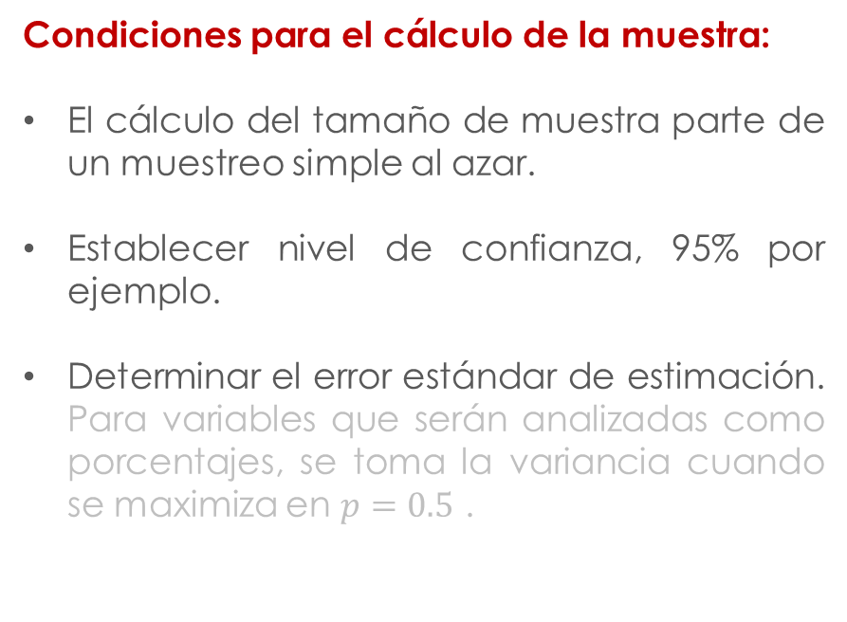
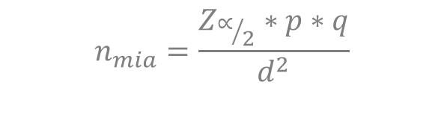
Tamaño de la muestra: conciliación entre las personas
Ideal cuando se posee una o varias observaciones que en su distribución tienden a una función normal.
Condiciones para el cálculo de la muestra:
El cálculo del tamaño de muestra parte de un muestreo simple al azar.
Establecer nivel de confianza, 95% por ejemplo.
Determinar el error estándar de estimación. Para variables que serán analizadas como porcentajes, se toma la variancia cuando se maximiza en $p=0.5$ .
$$n_{mia}=\frac{Z_{∝/2}∗p∗q}{d^{2}}$$
Notes:
Con base en los supuestos anteriores, el tamaño de muestra inicial estaría dado por la siguiente ecuación, brindando el siguiente tamaño de muestra :
$$n_{mia}=\frac{Z_{∝/2}∗p∗q}{d^{2}}$$

Slide 36
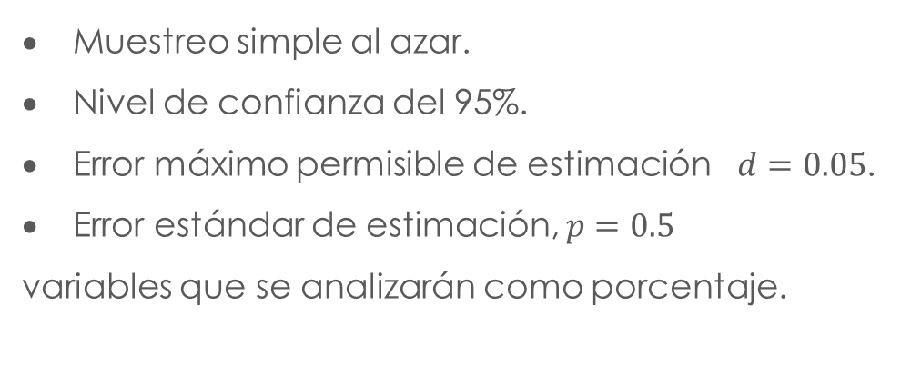
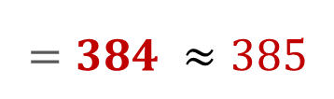
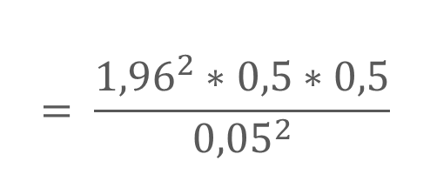

Tamaño de la muestra: conciliación entre las personas
Ejemplo
OBJETIVO
POBLACIÓN
Medir la satisfacción de beneficiarios de servicios de comedor y trasporte en colegios públicos de CR.
Estudiantes beneficiarios de servicios de comedor y transporte en colegios públicos de CR que pertenecen a cantones con Índice de Desarrollo Sostenible muy bajo, durante el año “20XX”.
$$n_{mia}=\frac{Z_{∝/2}∗p∗q}{d^{2}}$$
Muestreo simple al azar.
Nivel de confianza del 95%.
Error máximo permisible de estimación $d=0.05$.
Error estándar de estimación, $p=0.5$
variables que se analizarán como porcentaje.
$$= \frac{{1,96}^{2}∗0,5∗0,5}{{0,05}^{2}}$$
$$=384 ≈385$$
Notes:
Con base en los supuestos anteriores, el tamaño de muestra inicial estaría dado por la siguiente ecuación, brindando el siguiente tamaño de muestra :
$$n_{mia}=\frac{Z_{∝/2}∗p∗q}{d^{2}}$$

Slide 37
Índice
1
Fundamentos del diseño de la muestra
4
Error de muestreo
2
La inferencia estadística
5
Tamaño de muestra ($n$)
3
Tipos de muestreo: probabilístico y no probabilístico
6
Selección de las UE de la $n$

Slide 38
Seleccionar las UE a partir de la muestra (n)
Selección de la muestra
Marco muestral
1-N
Selección aleatoria
Selección sistemática
Sistemático de Montos

Slide 39
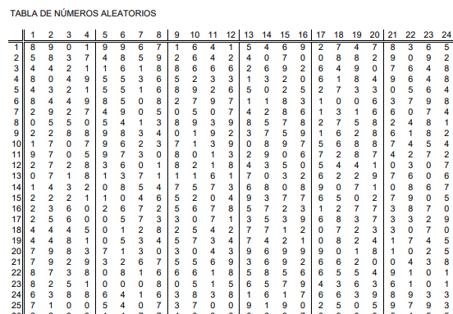
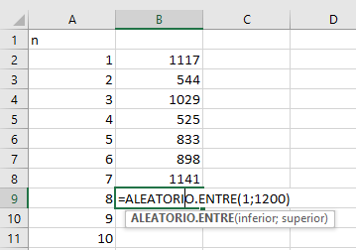
Seleccionar las UE a partir de la muestra (n)
Números generadores a partir de programas informáticos, (Excel, SPSS, R u otro)
Tablas de números aleatorios, este último método no es muy eficiente.

Slide 40
Seleccionar las UE a partir de la muestra (n)
Los elementos son tomados en cuenta para la muestra mediante un espaciamiento sistemático.
Ventaja frente a la selección aleatoria
Facilidad de la selección de las unidades de estudio.
El muestreo sistemático es más potente que el muestreo simple cuando se posee un listado ordenado de los elementos.

Slide 41
Seleccionar las UE a partir de la muestra (n)
PASOS PARA LA SELECCIÓN
1. Ordenar las unidades de estudio de 1 al N (N total de las unidades de estudio)
De 1 hasta 1 200
2. Determinar el total de las unidades de estudio, en este caso el N.
N=1 200
3. Determinar el tamaño de muestra, en este caso el n.
n=46
4. Calcular el rango sistemático k, el cual resulta del entero más próximo dada la división de N/n.
K=N/n=1200/46 = 26,08 = 26

Slide 42
Seleccionar las UE a partir de la muestra (n)
PASOS PARA LA SELECCIÓN
5. K0 de arranque, escogemos al azar un número K0 entre 1 y k (utilizando los números aleatorios, sacar una bola de un bombo, entre otros.).
K0 = aleatorio entre 1 y K(26)
K0 = 20
6. Determinar los casos a seleccionar, la muestra será el elemento i y los elementos K0+k, K0+2k, etc. Es decir, el elemento k y los elementos a intervalos fijos k hasta conseguir los n sujetos.
Primera selección = K0 = 20
Segunda selección = K0 + K = 20 + 26 = 46
Tercera selección = K0 + 2k = 20 + (2*26) = 72
Cuarta selección = K0 + 3k = 20 + (3*26) = 98
….
y así hasta seleccionar los “n” elementos.

Slide 43
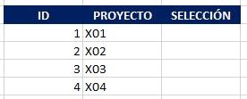
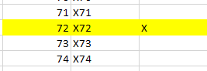
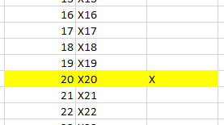
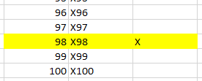
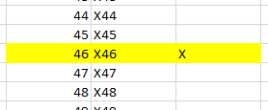
Seleccionar las UE a partir de la muestra (n)
7. Seleccionar los casos determinados
Primera selección = 20
Segunda selección = 46
Tercera selección = 72
Cuarta selección = 98
…
…
…
…
Importante: En caso de realizar asignación proporcional por cantón por ejemplo, se debe realizar un k y K0 para cada cantón.
Hasta seleccionar los 46 elementos
…

Slide 44
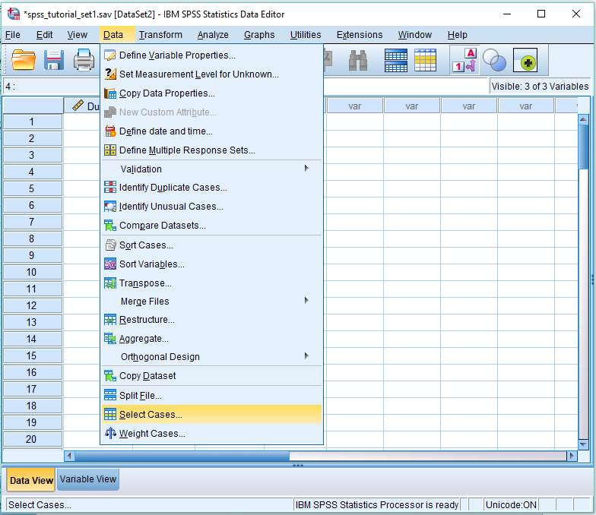
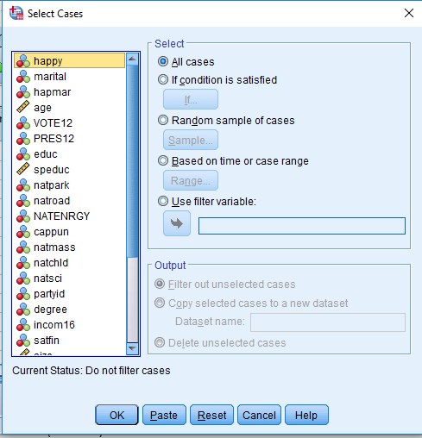
Aplicar muestreo en SPSS

Slide 45


Conclusión
El presente capítulo estudió los principios del muestreo, enfocado en el tamaño de la muestra y la selección de las UE de la muestra.
En el muestreo hay dos tipos de vertientes: el muestreo probabilístico y el muestreo no probabilístico.
De igual forma, en el muestreo se dice que existen dos tipos de error: el aleatorio y el sistemático.
En la determinación del tamaño de muestra se analizó que no es un siempre conjunto de fórmulas, sino una conciliación entre las partes-
Las selecciones de la UE más utilizadas son las aleatorias y la sistemática.

Slide 46


